Slide 1
Игра-викторина по литературе «И … снова о Пушкине»

Slide 2
« Пушкин есть явление чрезвычайное и, может быть, единственное явление русского духа: это русский человек в его развитии, в каком он, может быть, явится через 200 лет. В нем русская природа, русский язык, русская душа, русский характер отразились в такой же чистоте, в такой очищенной красоте, в какой отражается ландшафт на выпуклой поверхности оптического стекла». Н.В. Гоголь

Slide 3
1 тур. «Вся жизнь – один прекрасный миг».
Восстановить хронологическую таблицу
«Биография Пушкина»
 | 1799 -1811
Лицейские годы
Жизнь в Петербурге
 | 1820 - 1824
 | 1824-1826
Возвращение из ссылки
Болдинская осень
Петербург
 | 1834-1837

Slide 4
Вопросы командам:
Как звали отца А.С.Пушкина?
Как звали мать поэта?
Кому Пушкин посвятил эти строки:«Подруга дней моих суровых, голубка дряхлая моя»?
Как звали жену А.С.Пушкина?
С кем дрался Пушкин на своей последней дуэли?
Где похоронен А.С.Пушкин?

Slide 5
2 тур. «Кто хочет стать отличником?»
1.Назовите поэму Пушкина.
А. «Золотой всадник»
Б. «Серебряный всадник»
В. «Бронзовый всадник»
Г. «Медный всадник»
2. Для написания какого произведения Пушкин использовал летописный источник ?
А.»Дубровский»
Б. «Полтава»
В. «Песнь о вещем Олеге»
Г. «Медный всадник»
3. Какой эпиграф предшествует повести «Капитанская дочка»?
А. «На зеркало неча пенять, коли рожа крива»
Б. «Во всех ты душечка нарядах хороша»
В. «Береги честь смолоду»
Г. «И жить торопится, и чувствовать спешит»

Slide 6
4. От чьего лица ведется рассказ в повести «Капитанская дочка»?
А. Маши Мироновой
Б. Петра Гринева
В. Е.Пугачева
Г. Автора
5. Какой зимний подарок сделал Гринев Пугачеву в повести «Капитанская дочка»?
А. валенки
Б. тулуп
В. Шапка
Г.рукавицы
6. Какая героиня повести Пушкина наряжалась в крестьянское платье, идя на свидание?
А. Лиза Муромская
Б. Маша Миронова
В. Дуня Вырина
Г. Маша Троекурова

Slide 7
7. В каких родственных отношениях состояли герои сказки Пушкина царь Салтан и царевна Лебедь?
А. муж и жена
Б. сын и мать
В. брат и сестра
Г.свекор и сноха
8. Какое стихотворение не принадлежит перу Пушкина?
А. «Зимнее утро»
Б. «Зимний вечер»
В. «Зимняя дорога»
Г. «Чародейкою зимою»
9. Какое свое произведение Пушкин назвал «собраньем пестрых глав»?
А. «Повести Белкина»
Б. «Арап Петра Великого»
В. «Евгений Онегин»
Г. «Руслан и Людмила»

Slide 8
10. Какой герой романа «Евгений Онегин» охарактеризован следующей цитатой?
…С душою прямо геттингенской,
Красавец, в полном цвете лет,
Поклонник Канта и поэт…
А. Онегин
Б. Ленский
В. Ларин
Г.месье Трике

Slide 9
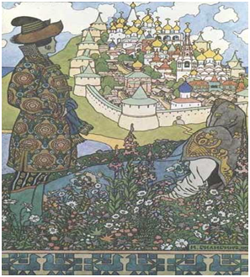
3 тур. «Вернисаж»

Slide 11
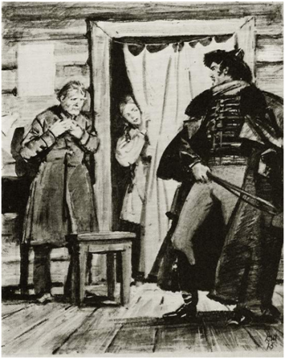

Slide 12
4 тур. «Кто больше»?
Вспомните в течение 5 минут названия городов, имений, сел, с которыми связано имя Пушкина.

Slide 13
5 тур. «Блицтурнир»
Ведущий называет одну строчку стихотворения, команда должна продолжить, прочитав несколько следующих за нею строк

Slide 14
Как прав был поэт, когда за несколько месяцев до своей гибели писал: Нет, весь я не умру – душа в заветной лире.
Мой прах переживет и тленья убежит…

Slide 15
Подведение итогов игры-викторины

